Slide 1
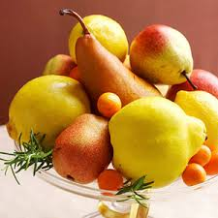
Муниципальное Дошкольное Образовательное Учреждение «Детский сад комбинированного вида
«Радуга»
Творческий проект по физкультурно – экологическому воспитанию.
Тема : «Дары природы»
Горина Наталья Владимировна

Slide 2
Цель проекта:
Закрепить и обобщить знания детей о многообразии и пользе различных фруктов;
Способствовать созданию атмосферы постижения нового путем познавательно – экспериментальной деятельности, а также условий для сплочения участников проекта.

Slide 3
Актуальность темы:
В настоящее время большое значение приобретает экологическое воспитание подрастающего поколения.
Ведь именно дошкольное детство, период, когда закладываются основы для формирования правильного отношения к окружающему миру. Перед педагогами стоит задача, как можно раньше преступить к формированию у детей основ экологической культуры и здорового образа жизни. Данный проект позволяет расширить представления детей о многообразии и пользе разных видов фруктов родного края и экзотических. А также способствует сплочению участников проекта.

Slide 4
Основные задачи проекта:
Привлечь внимание детей к разнообразию и пользе даров природы ;
Формировать предпосылки здорового образа жизни.;
Углубить знания детей о пользе и применении различных видов фруктов;;
Формировать познавательные, коммуникативные и творческие способности через опытно – экспериментальную деятельность..

Slide 5
Чтение сказок Л. Скребцовой «Сказочный справочник здоровья»

Slide 6
Беседа: «Что вы знаете о фруктах»
Примерный перечень вопросов к детям.
Какие фрукты вы знаете?
Как называется место, где растет много фруктов?
Какие фрукты называются экзотическими и почему?
Сравнение фруктов по внешним, вкусовым и полезным свойствам.
Что можно приготовить из фруктов?
Какая польза человеку от фруктов?

Slide 7
Творческая деятельность детей, рисование по теме «Фруктовый сад», «Корзина с фруктами»

Slide 8
Организация выставки детских работ.

Slide 9
Творческая деятельность детей, лепка «Фрукты».

Slide 10
Дидактические игры: «Угадай по запаху или на вкус», «Что лишнее?» «Опиши, мы угадаем»

Slide 11
Совместная экспериментальная деятельность. Знакомство детей с различными способами приготовления блюд из фруктов. Знакомство детей с работой по технологической карте. Приготовление и дегустация салата.

Slide 12
Практические результаты:
Оформили выставку детских работ;
Изготовили технологическую карту фруктового блюда;
Приготовили фруктовый салат «Витаминка».
Выводы по результатам исследования:
Обогатились и углубись знания детей о разновидностях экзотических фруктах и фруктах родного края;
Дети овладели информацией о значении фруктов в жизни человека;
Познакомились с различными рецептами вкусной и здоровой пищи на основе фруктов, и способами их приготовления.
Дети овладели информацией о необходимости бережного отношения к нашим зеленым друзьям – растениям.

Slide 13
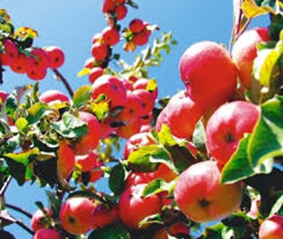
Спасибо за внимание!

